Slide 1
シスコ コラボレーション ソリューションで実現する
会議改革
大野秀記
シニア プロダクトセールス スペシャリスト
コラボレーション事業
本資料に記載の各社社名、製品名は、各社の商標または登録商標です。

Slide 2
非常に難しい世界 A VUCA（ブーカ） World
Volatile 変化が非常に早い
Uncertain 未来を予測することは困難
Complex 複雑化した世界
Ambiguous 問題も解決策も明確ではない

Slide 3
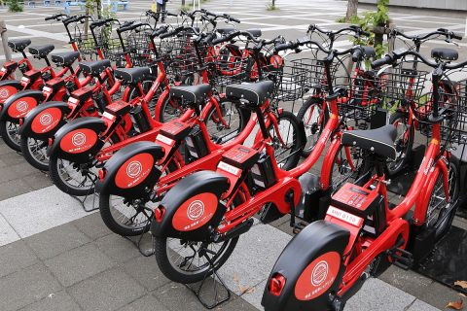
シェアリング ビジネス
所有から共有へ、顧客の価値感が大きく変化
ITリソース
秒単位で課金
ワーキング スペース
時価総額1.5兆円
乗り捨てOK
時間で課金
自宅をシェア

Slide 4
変化に対応するには強いチームが必要

Slide 5
今求められる強いチームとは！？
民兵集団
エリート特殊部隊
“各メンバーが自律的に考え
有機的に作用しあうチーム”
＞
“スペシャリストが高い予測力を持つ監督の指示通りに動くチーム”
共通の目的
多種多様なメンバー
頻度の高いコミュニケーション
やコラボレーションが必要不可欠。
強い信頼
リアルタイムな情報
個々で判断しアクション

Slide 6
円滑なチームワークに必要な会議
合意の形成
問題の解決
デッドライン策定
長期プランニング
緊急事項のハンドリング
意思決定を
迅速化
プロセス・
役割
顧客
ディストリビューター
ビジョンの共有
戦略を議論する
レビュー
概要の把握
トレーニング
企業の俊敏性
知識共有・情報の交換
会議
人
サプライチェーン
パートナー
キャッチアップ
部署内・部署間
チーム ディスカッション
タウンホール
関係の構築・継続

Slide 7
会議の質を下げる要因
会議室と人の調整が大変
音や映像が貧弱
会議でしか情報が共有されない

Slide 8
Cisco WebEx
全社員にいつでも自由にどんな
デバイスからでも集まれる会議室を。

Slide 9
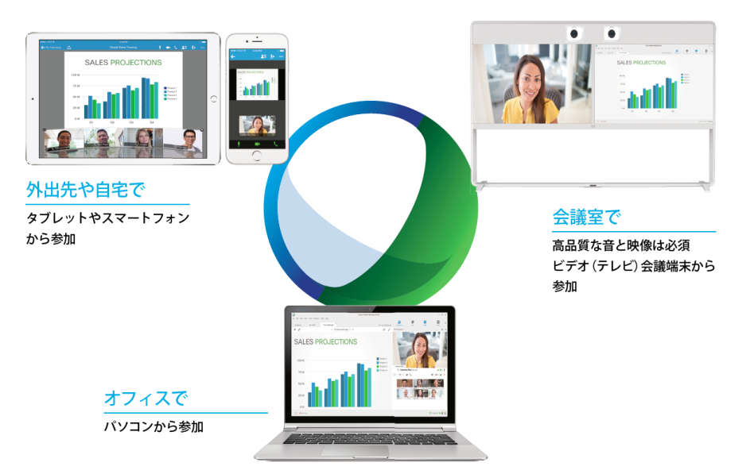
あらゆる場所・デバイスから繋がる会議室
世界シェア No1
電話、他社端末、S4Bなど
あらゆるものが繋がる
最大 ①会議あたり 225
(H.323/SIP : 25 / アプリ、ブラウザ 200)
クラウド、ローカル録画
全世界に強固なDCを作り
高速専用回線で接続

Slide 10
一人１部屋 WebEx があれば生産性が大きく向上
予約不要＝運用負担ゼロ
全員が主催者＝利用率・定着率UP
いつでも会議＝ビジネスが加速

Slide 11
会議の質を下げる要因
会議室と人の調整が大変
音や映像が貧弱
会議でしか情報が共有されない

Slide 12
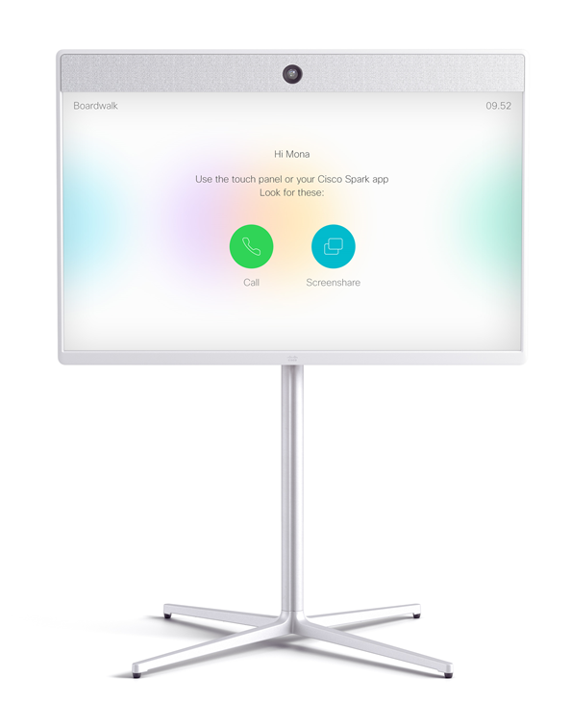
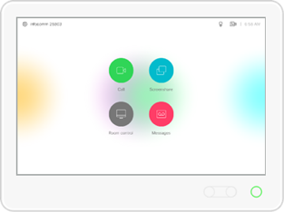
Cisco Spark Room Series
至高の音
最高の臨場感
モビリティ

Slide 13
Room Kit 超特価キャンペーン
開始済み：2017 年12 月 8日
終了：2018 年3 月30 日オーダー分
在庫：500 台！！！

Slide 14
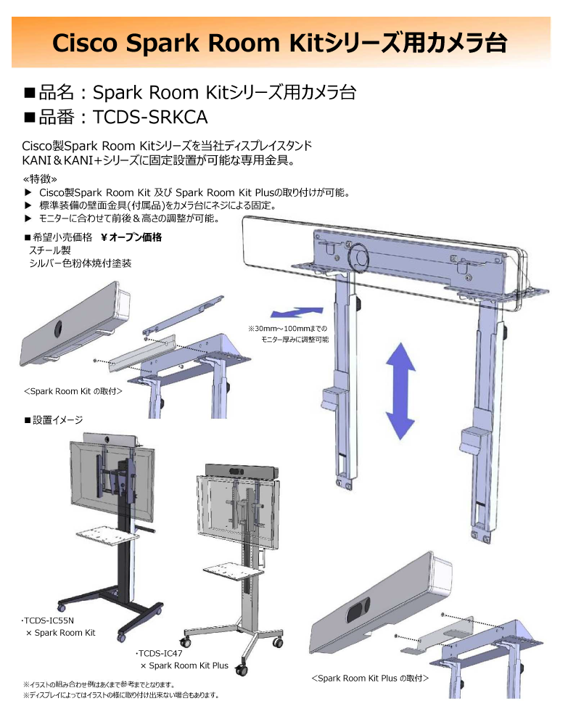
日本製ラック

Slide 15
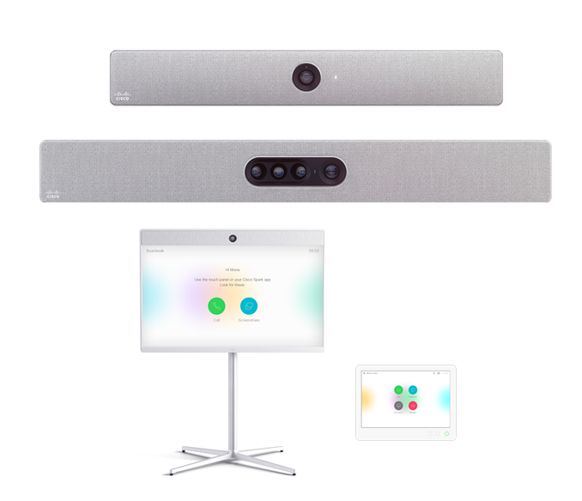
Spark Room サブスクリプションとセットで購入
＋
A-SPK-SH-ND-SR
Room シリーズをシスコのクラウド ゲートウェイに登録
クラウド ダッシュボードによるリモート運用
全世界インターネットに繋がる環境があればどこでも使える
自動バージョンアップ
利用状況の把握

Slide 16
最強の会議システムの完成
Cisco WebEx
＋
＋
A-SPK-SH-ND-SR
M3
会議室と人の調整＝＞会議室が空いてなければWebExで集合。
会議室に行けない時には出先や自宅からWebExに参加。
音や映像が貧弱＝＞Room Series で最高の音＆映像

Slide 17
提案ポイント

Slide 18
会議ソリューション

Slide 19
Ciscoソリューションで勝つためのポイント

Slide 20
どこでも会議
Cisco WebEx
WebEx Client
Room Series

Slide 21
Skype for Business と繋げて会議
Cisco WebEx
PC、スマホ
Room Series

Slide 22
他社専用機 と繋げて会議
Cisco WebEx
他社専用機
WebEx Client

Slide 23
ハイブリッドで会議
Cisco Meeting Server
Cisco WebEx
他社専用機
Room Series

Slide 24
活用シーンの提案で案件を最大化
会議
役員会議
商談
受付
店舗
トレーニング
セミナー
採用
？？？

Slide 25
Active User Plan
全社員（PC&メールアドレスを持っている）の
1５％に対して初年度は課金。
500 名の場合は75 名が課金対象。
500 名全員にWebExの主催者権を提供。
次年度は、実際の利用状況に応じて課金。

Slide 26
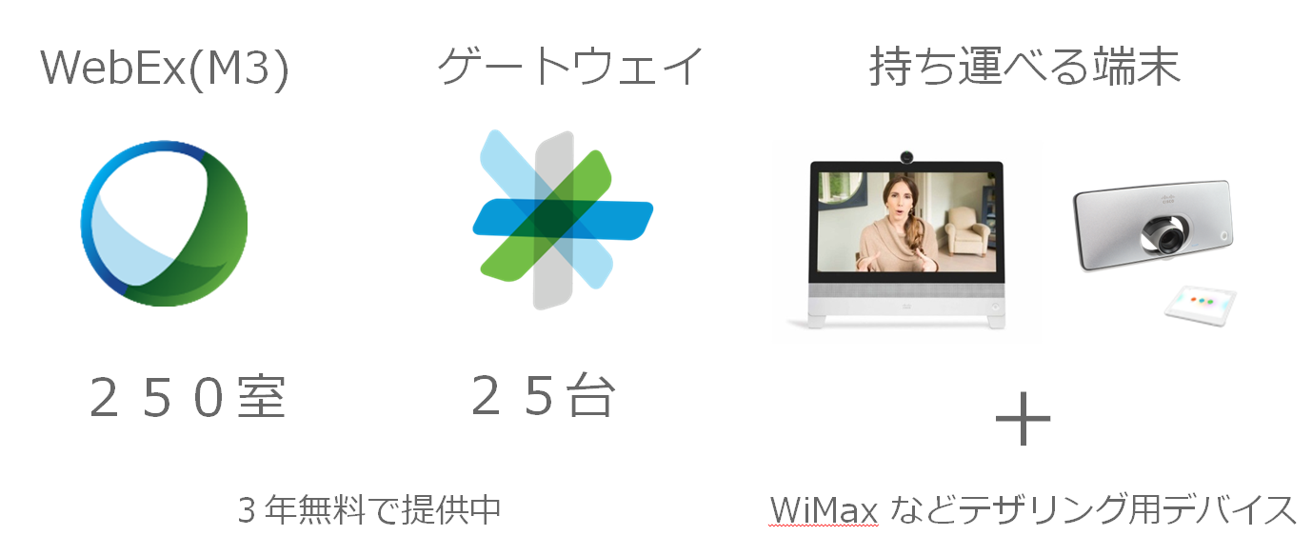
パートナー様向けスペシャル オファー

Slide 27
CUWP をフル活用しお客様先でデモンストレーション

Slide 28
お客様の環境で「快適に使える」を体験頂く
お客様向けのトライアル発行
お客様の端末にWebEx を
インストールして頂く
端末をそのまま１週間貸し出す

Slide 29
ここまでは会議ソリューションの
お話でした。
Cisco Spark にいく前に頭を休憩。

Slide 30
会議の質を下げる要因
会議室と人の調整が大変
音や映像が貧弱
会議でしか情報が共有されない

Slide 31
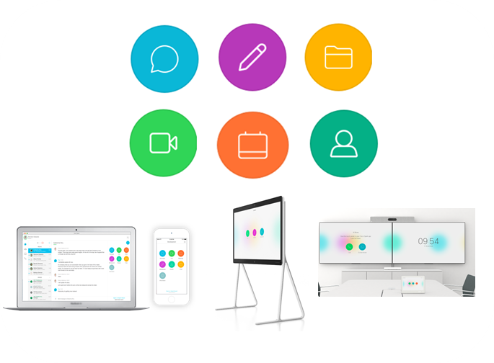
Cisco Spark
常設されたチーム スペースでチャット
会議、ファイル共有、ホワイトボード
を使ってコラボレーション。

Slide 32
途切れないコミュニケーション

Slide 33
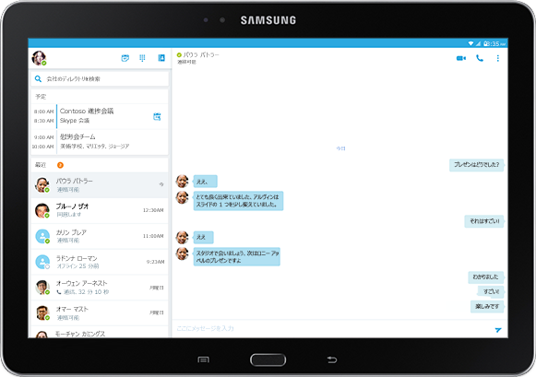
Message編 Skype vs Spark
ゲストと繋がらない
スマホでファイル共有・閲覧不可
検索はユーザのみ
モデレーター機能なし
会議参加は、Skypeデバイスのみ
無料・有料ユーザが繋がる
スマホでファイル共有・閲覧可
スペース、キーワード、ユーザ
登録、削除、アーカイブ、ロック
あらゆるSIP端末
ちょっとした相談
ちょっとした相談から
長期のコラボレーション

Slide 34
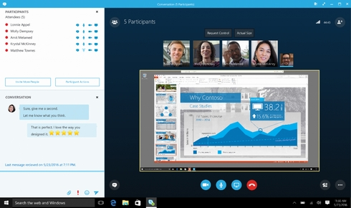
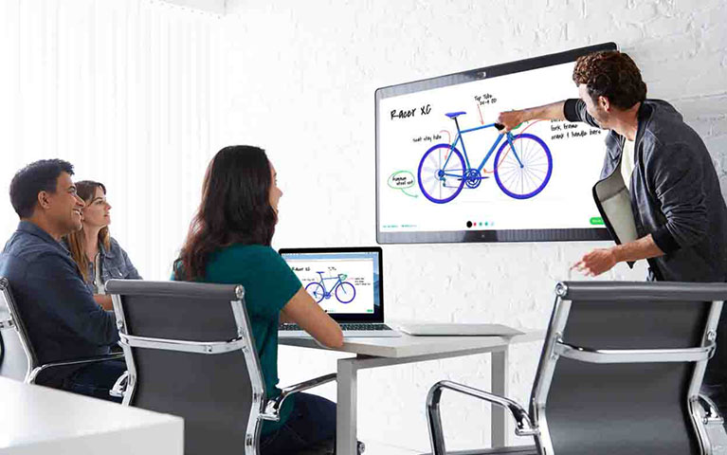
会議編 Skype vs Spark
Skype 同士しか繋がらない
PCレベルの映像と音声
プアなホワイトボード機能
資料には片側からしか書き込めない
成果物はメールで送る
Spark、SIP 端末でも繋がる
多人数でもストレスのない会議
ストレスのないホワイトボード
双方から資料に書き込み
Spark のチームスペースに保存
資料共有をベースにした会議
表情、声色重視の
臨場感のある会議

Slide 35
シンプルなライセンス体系
無料
スペース作成
チャット
ファイル共有
Spark 会議開催（３人まで）
会議参加
AD連携（１人以上M1必要）
M1
無料版の全ての機能
コントロール ハブ
スペース モデレータ
M3
M1 の全ての機能
Spark 会議（２５人まで）
WebEx

Slide 36
Pro Pack セキュリティの強化
M1
無料版の全ての機能
コントロール ハブ
スペース モデレータ
Pro Pack
PIN Lock
強制再ログイン、ワイプ
E-Discovery（無制限）
イベントAPI（無制限）
利用状況のレポート（予定）
M3
M1の全ての機能
Spark 会議（２５人まで）
WebEx

Slide 37
提案ポイント

Slide 38
Cisco Spark
Spark Board

Slide 39
Spark & Spark Board がハマるお客様
スマホやモバイル配布済み
インターネット＆クラウドOK
現場の方も検討に参加できる

Slide 40
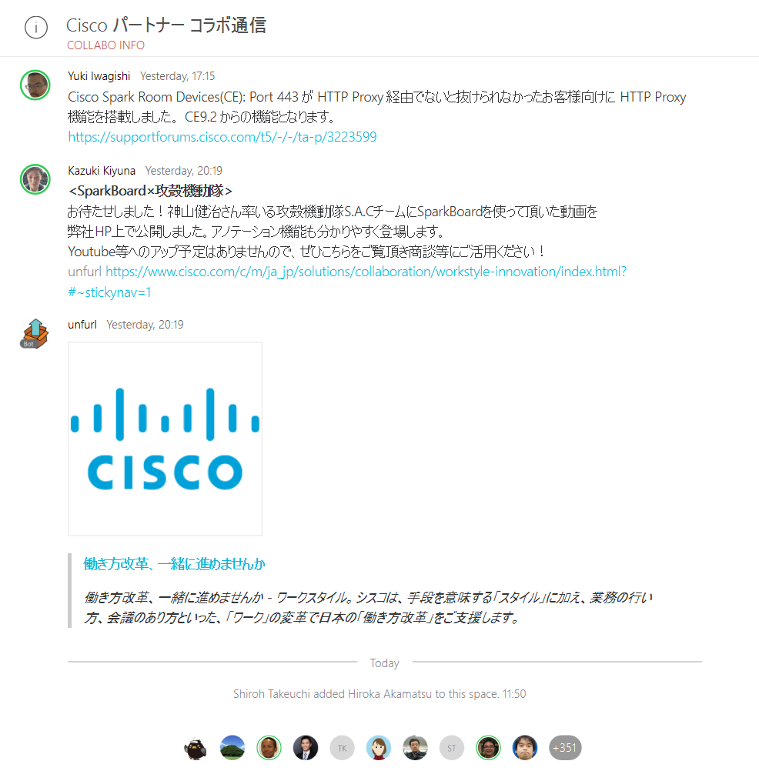
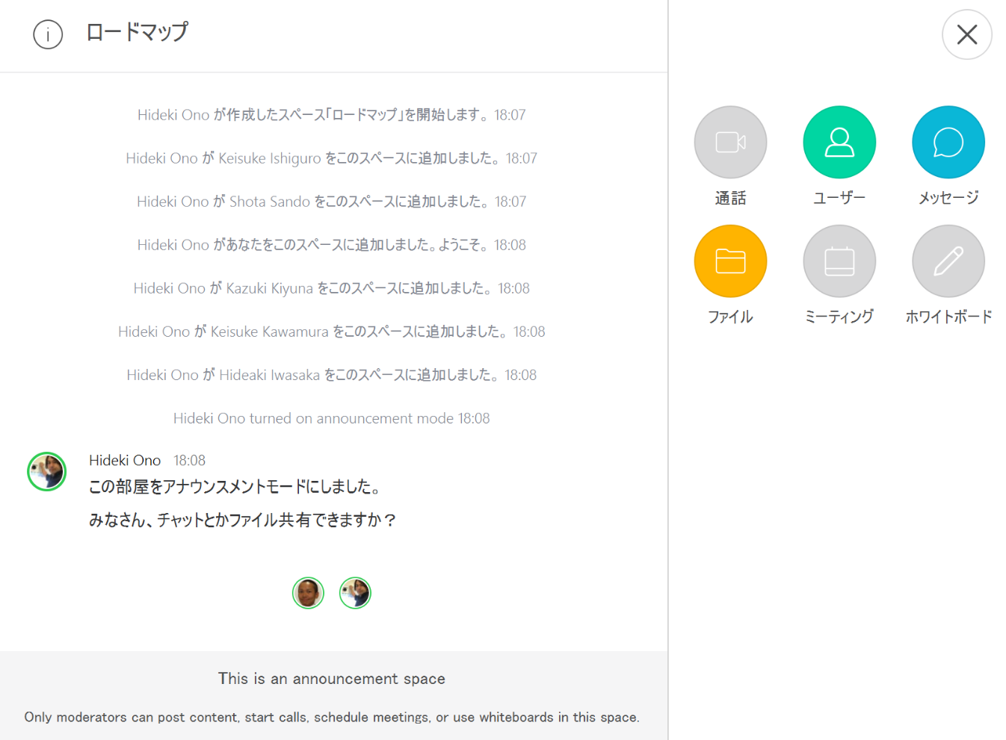
Spark message アピール ポイント
社内外含めた効率的な情報共有

Slide 41
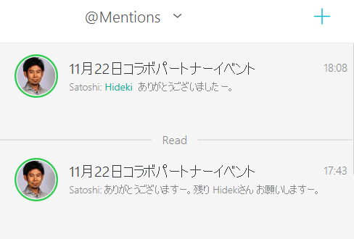
Spark message アピール ポイント
さくっと過去のやりとりを検索
メンションで自分あてを一発表示

Slide 42
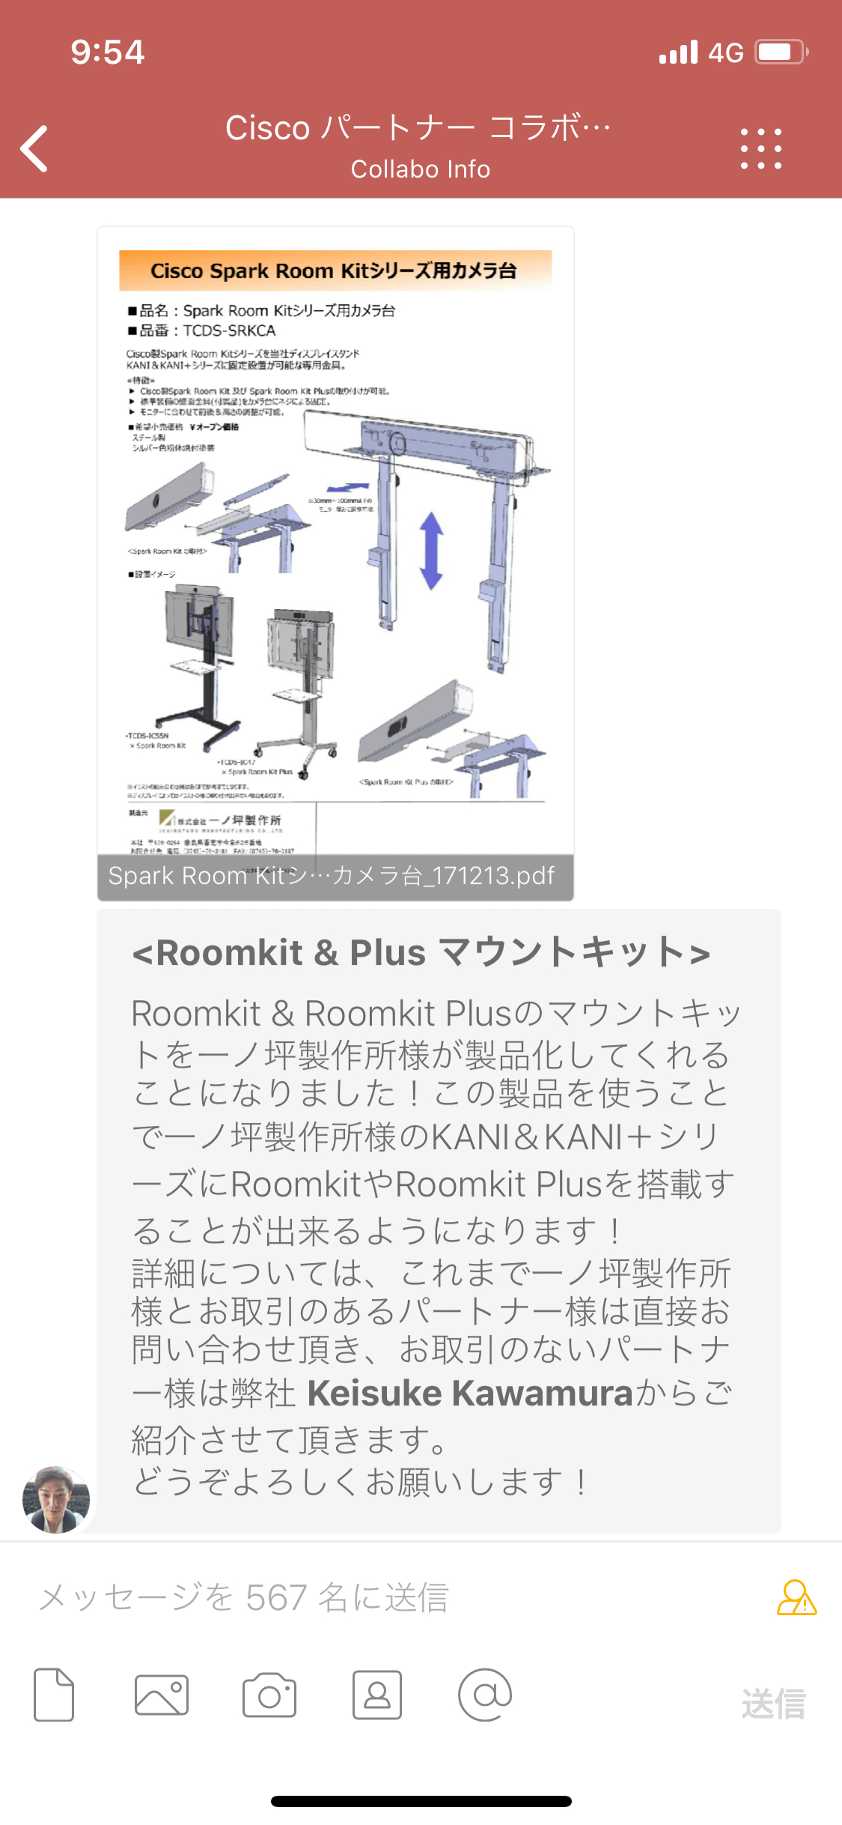
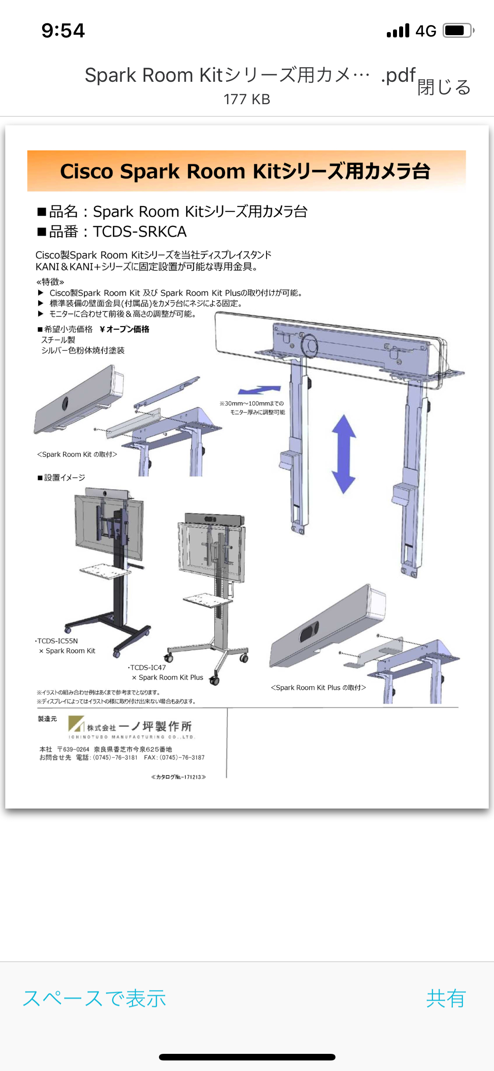
Spark message アピール ポイント
スマホでもタブレットでもファイル
のプレビューができる

Slide 43
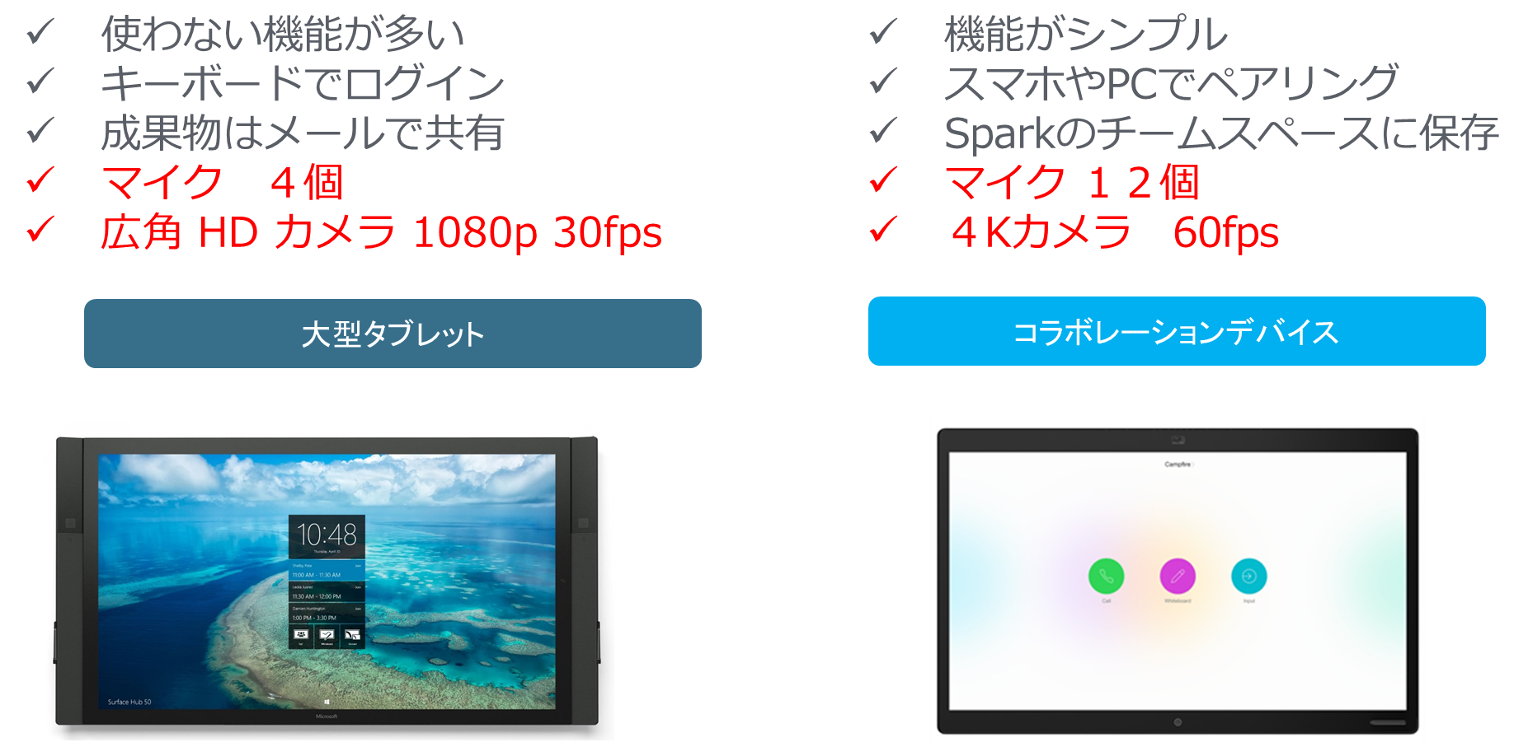
Spark Board インタラクティブな会議

Slide 44
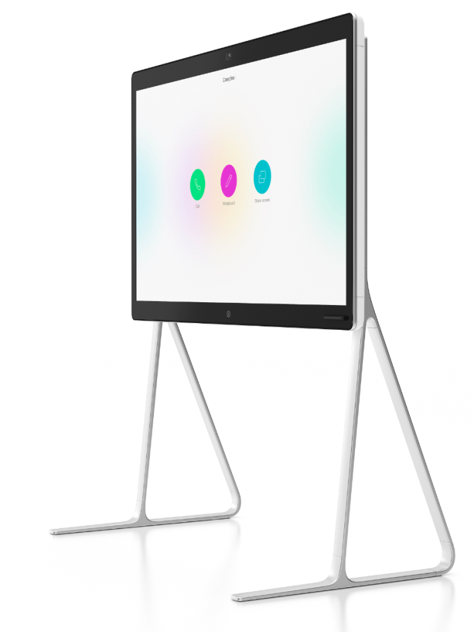
まずは社内で体験を
Cisco Spark クライアント
Cisco Spark Board
無料

Slide 45
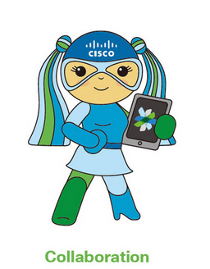
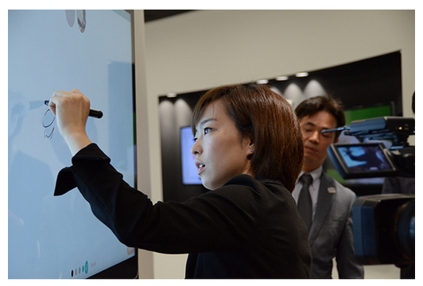
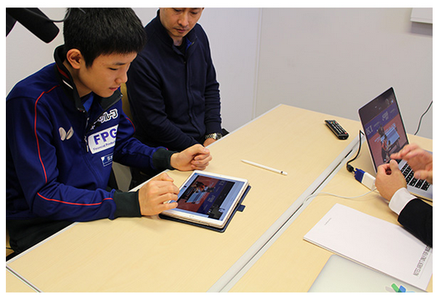
石川・張本選手も絶賛利用中

